Slide 1

ISEEU
생활안전을 위한 스마트홈 CCTV

Slide 2
Contents
팀원소개
프로젝트소개
수행계획
분야별 작업
시연

Slide 3
1. 프로젝트 선정 배경

Slide 4
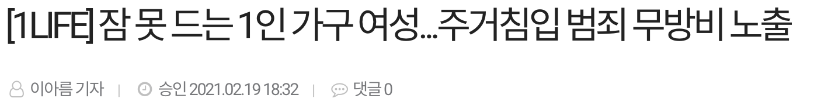
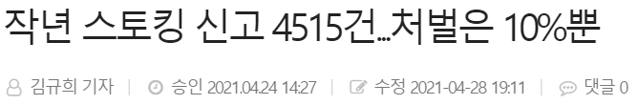
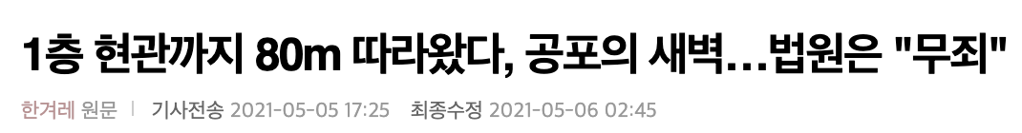
주제 배경

Slide 5
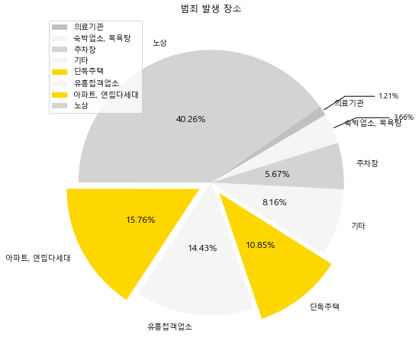
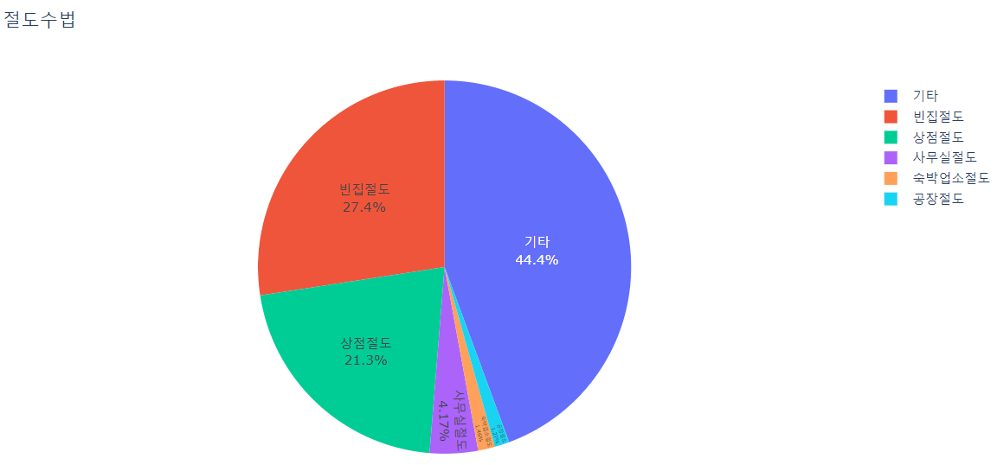
주제 배경
전체 범죄 발생의 26%가 거주지에서 일어난 범죄
절도가 일어난 상황 중 빈집 절도가 가장 높음

Slide 6
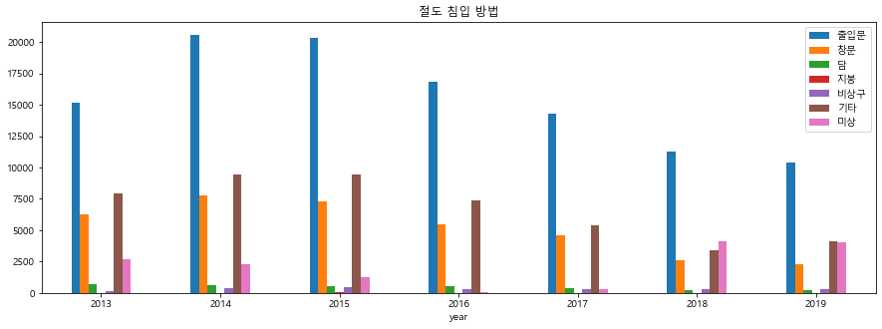
주제 배경
주로 출입문을 통해 침입
데이터 출처 : 경찰청 범죄 통계

Slide 7
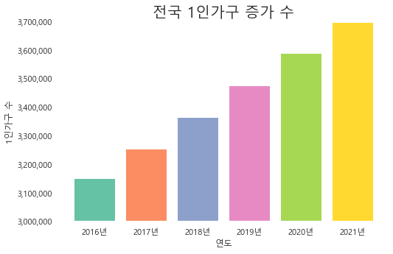
주제 배경
전국 1인가구 수
매년 증가하는 추세

Slide 8




서비스 컨셉
앱 알림
실시간 영상 확인
얼굴인식 및 분석
긴급출동
방문자 기록
우리동네 안전 사고 정보 확인
Notes:
범죄예방 및 안전 강화를 위한 스마트 CCTV
거주자와 외부인 구분, cctv를 통해 등록자, 비등록자를 판별한다.
비등록자가 문 주위에서 이상행동을 보일시 위험 인물로 판단하며 앱을 통해 사용자에게 알람을 전송한다...

Slide 9
2. 수행 계획 및 구성원

Slide 10
수행 일정
6.4
프로젝트 발표
5.6 ~ 5.7
프로젝트 아키텍처 설계
5.8 ~ 5.21
1차 개발 및 보완
~ 5.4
주제 선정
5.3 ~ 5.4
기획안 작성
5.7
팀 역할 분담
5.22 ~ 5.30
2차 개발
5.31 ~ 6.3
테스트
4.29
프로젝트 기획
프로젝트 설계
개발
최종 구현
및
테스트

Slide 11
수행 도구
구분 | 수행방향 | 도구
빅데이터 | 데이터 수집: 웹, 직접 촬영 - 방문자 얼굴, 방문 시간 정보 이미지 데이터 전처리 - Normalization - Face Alignment | Python3 Google Colab(or Jupyter Notebook) OpenCV mySQL Django
AI | 특정인 인식을 위한 안면 인식 모델 개발 - One-Shot-Learning | Python 3.7 Tensorflow 2.4.0 Keras 2.4.3 Google Colab(or Jupyter Notebook) AWS
IOT | CCTV 실시간 스트리밍 서비스 현관 앞 물체 탐지 사용자 인터페이스 구현 | 라즈베리파이 파이카메라 초음파 센서 안드로이드 앱
클라우드 | 인프라 구축 | aws docker django

Slide 12




조원
이정은
양세빈
황승연
송보미
최문선
박예진
정재우

Slide 13
3. 서비스 개발

Slide 14
얼굴 인식 모델 - One Shot learning
서비스 컨셉
개인의 생활 안전을 위해 등록된 사용자와 외부인을 구분하고 식별할 수 있는 서비스
서비스 컨셉에 따른 기존 분류 모델의 한계
모델 학습에 활용하지 못한 사람을 구분해야하는 상황 발생 시 오판할 가능성이 높음
여러 외부인 등장에 대비하여 최대한 많은 사람 Class에 대하여 학습을 진행해야 함
Class 별로 충분한 데이터가 필요
N 명의 사람을 분류하는 모델에 N+1 번째 사람이 추가될 경우, 모델을 새로 학습해야 함
3. 수행 과정
One-Shot-Learning
두 장의 사진을 보고 동일인인지 구별하는 모델
Reference : 신경망 교과서/길벗 출판사

Slide 15
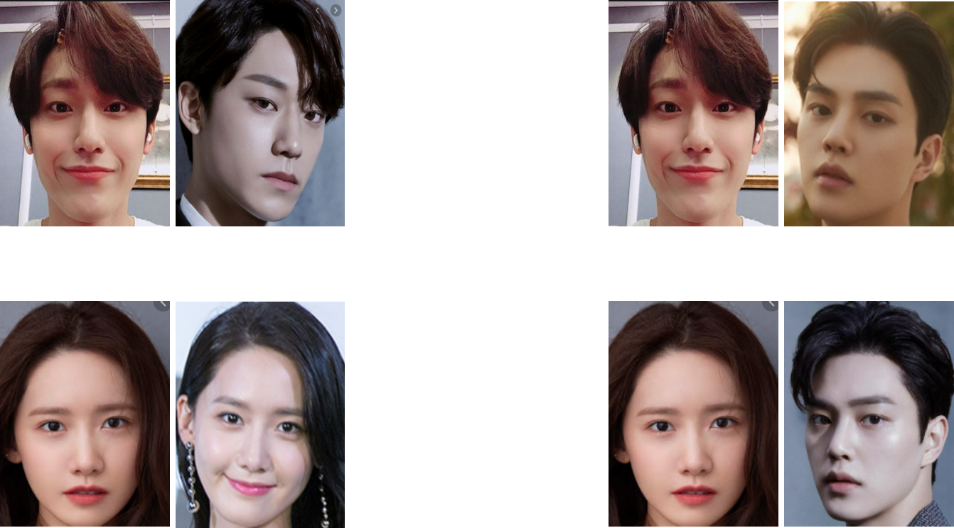
One Shot learning - Training
Same : label 1
diff : label 0
Reference : Siamese Neural Networks for One-shot Image Recognition

Slide 16
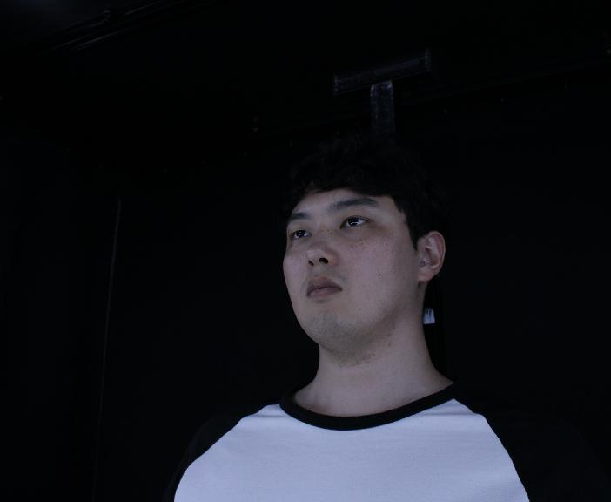
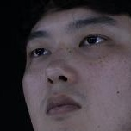
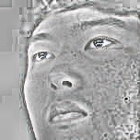
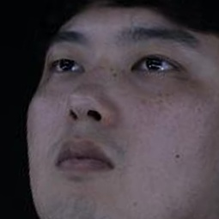
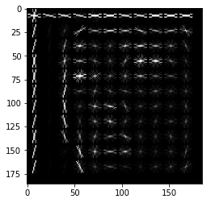
이미지 전처리
원본 데이터
OpenCV
dlib
Normalized
Alignment
haar cascade
얼굴 검출
hog
Reference : (Kalaiselvi & Nithya, 2013)

Slide 17
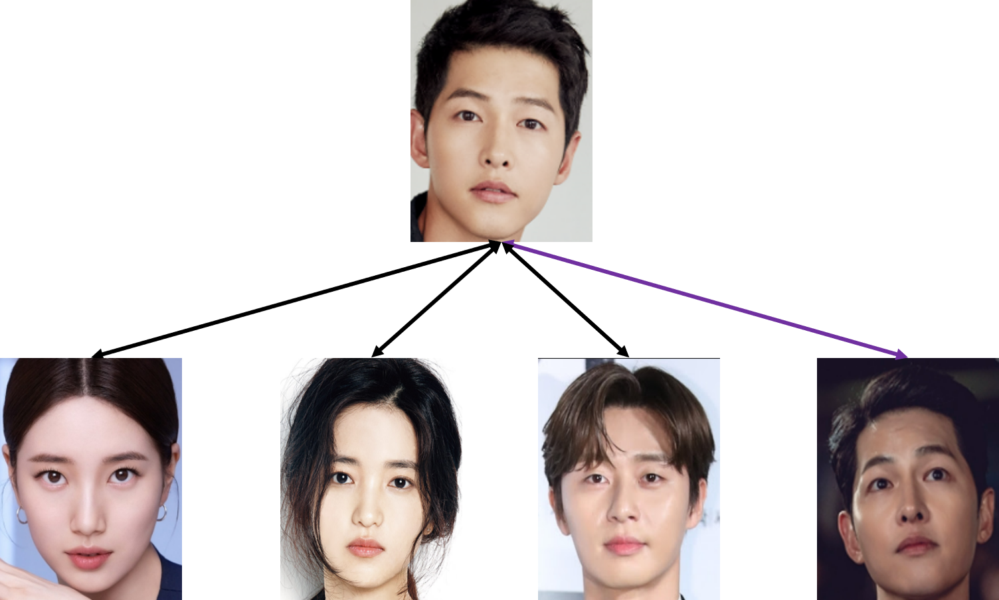
One Shot learning - Task
Test Image
Reference : Siamese Neural Networks for One-shot Image Recognition

Slide 18
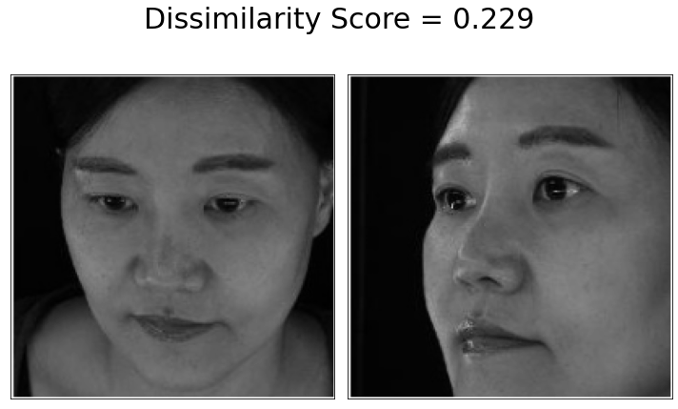
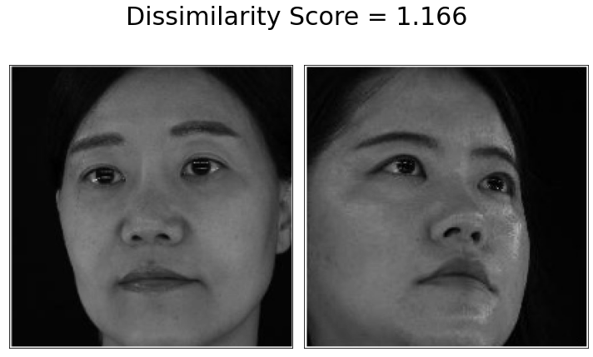
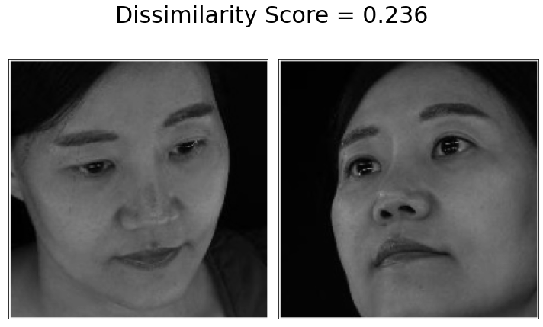
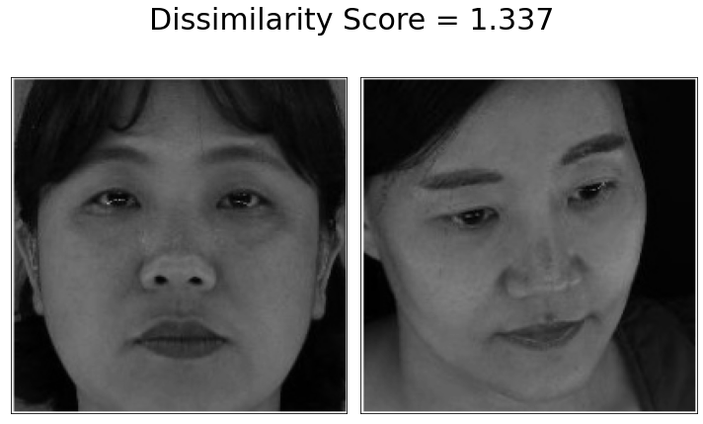
Model - output
same
person
different
person
same
person
different
person
Reference : Siamese Neural Networks for One-shot Image Recognition

Slide 19
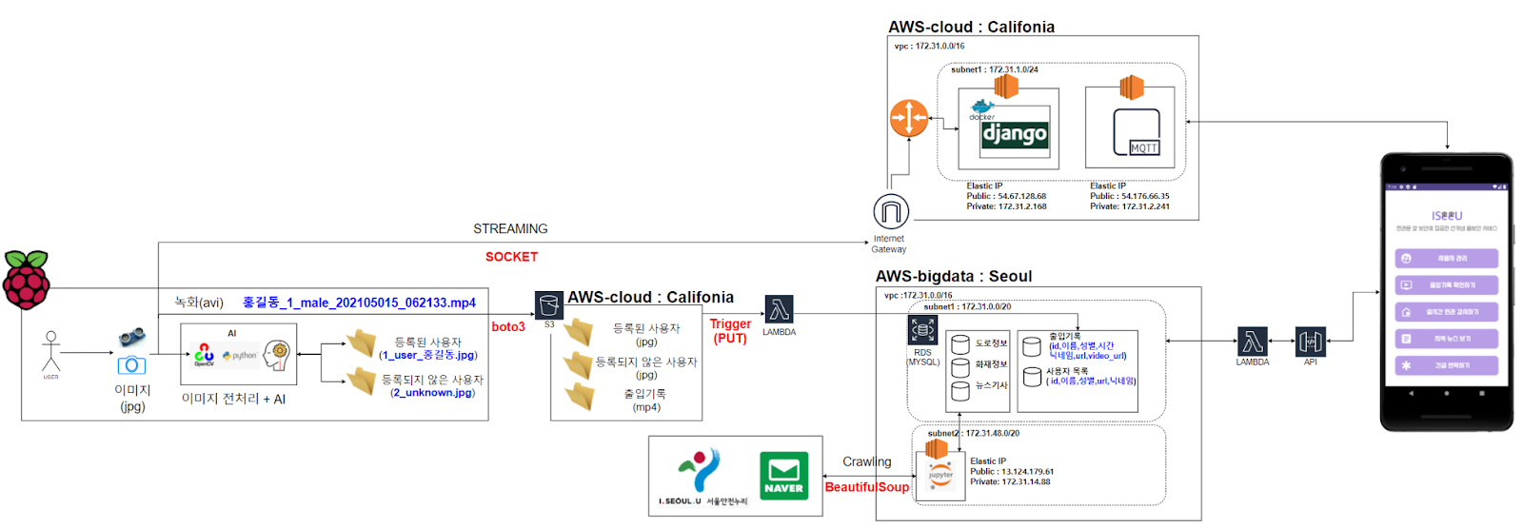
시스템 구성도

Slide 20
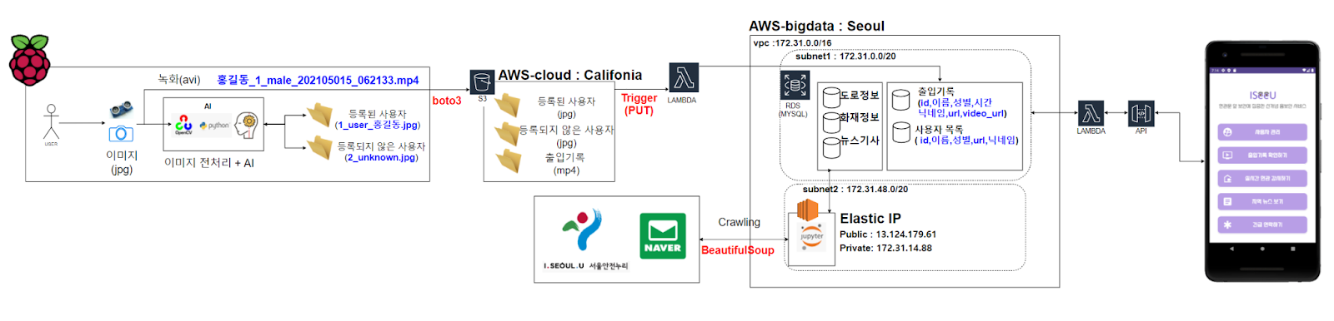
시스템 구성도 - 1

Slide 21
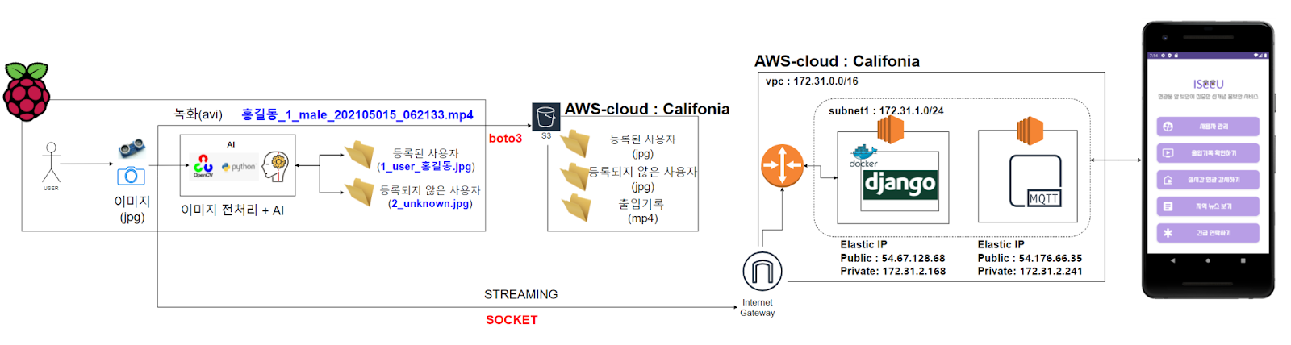
시스템 구성도 - 2

Slide 22
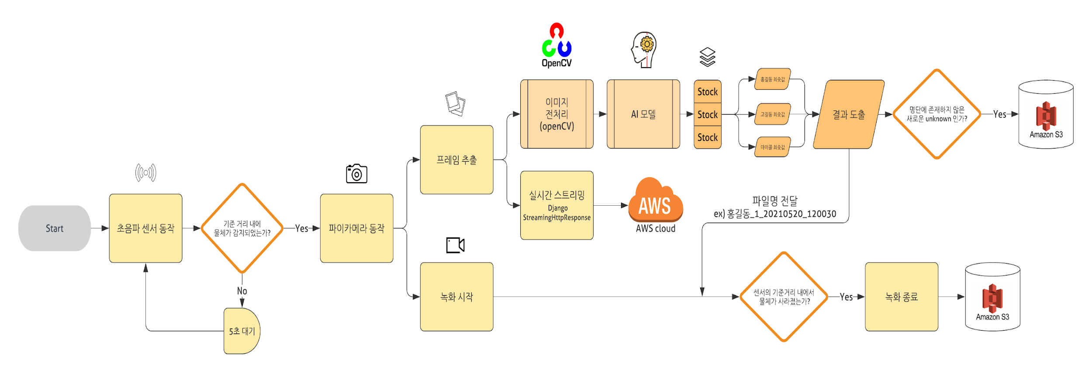
라즈베리파이 플로우차트
2.1.1 AI 모델에게 Input image 제공
(cropped face)
2. 프레임 추출 (jpg, byte)
2.1.3 새로 도출된 인물 정보를 S3 bucket 에 전송
1. IoT 장비 설계 (초음파센서, 카메라)
2.1.2 AI 결과 기반 출입 기록이 담긴 파일명 제작 및 전달
2.2 스트리밍 서버 제작
3. 영상 녹화 시작 (mp4)
3.1 전달받은 파일명으로 영상 저장 및 S3 bucket에 전송

Slide 23
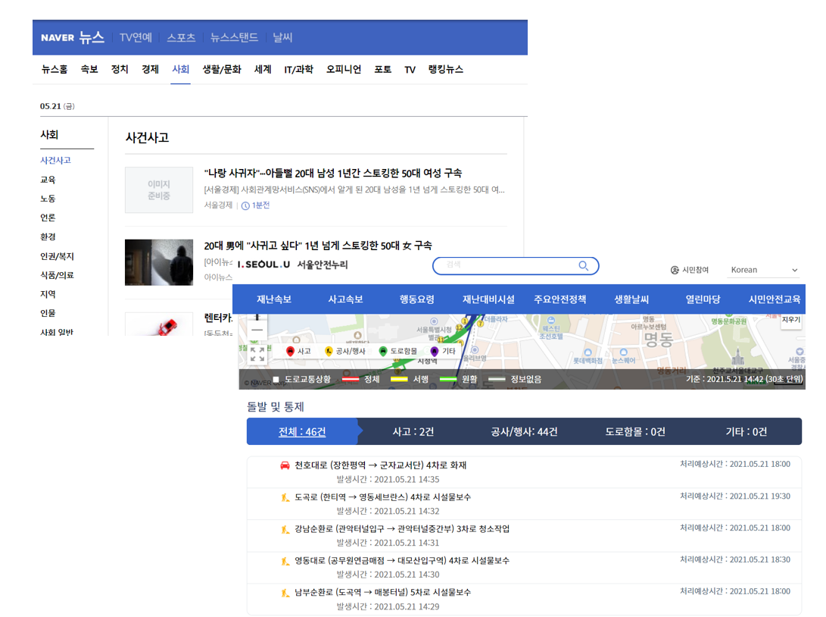
데이터 전처리
Sub - 지역 안전사고 알림
1. 사건 사고 기사 크롤링
2. 지역구 추출
3. 형태소 분석
> 유사도 50%이상인 기사 제거
4. DB 저장

Slide 24
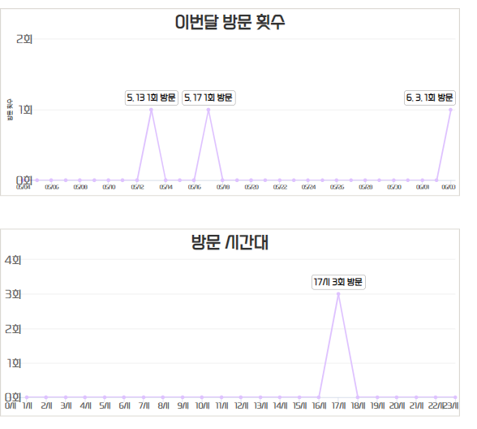
데이터 전처리
Sub - 방문자 통계

Slide 25
4. 시연영상

Slide 26
5. 문제 해결 및 느낀 점

Slide 27
발생한 문제 및 해결 방법
문제점 #1. 기존에 배웠던 분류 모델로는 원하는 기능을 구현할 수 없음
해결 방법 : 새로운 방식의 모델 탐색 및 구현
문제점 #2. 기본적인 모델은 정확도가 현저히 낮음
해결 방법 : 단순한 임베딩으로써의 데이터 전처리를 넘어서 이미지 전처리 과정을 추가
문제점 #3. 데이터 수집량을 늘리는 것이 현실적이거나 효과적인 데이터 증강 방식이 아님
해결 방법 : 데이터 Augmentation을 활용하여 정확도를 높임과 동시에 데이터 개수 증강

Slide 28
발생한 문제 및 해결 방법
문제점 #4. 각 기능의 동시 운영에 대한 어려움.
해결 방법 : 멀티스레드를 효율적으로 사용하였음.
문제점 #5. 중복 뉴스로 인한 불필요한 데이터 저장 발생
해결 방법 : 형태소 분석을 통해 유사도가 50% 이상인 뉴스를 제거함
문제점 #6. OpenCV를 이용해 얼굴 크롭시 귀나 목같은 잘못된 부분이 검출됨
해결 방법 : 크롭된 이미지에 dlib을 이용하여 한번 더 얼굴 검출을 실행함

Slide 29
팀원 별 느낀점
♚ 정재우
시스템 구성도의 모든 것을 서버리스 관점에서 구현하고자 하였는데, ECS를 쓸 수 없어서 아쉬웠습니다
♛ 박예진
IoT 이외에 다른 분야들을 직접 체험해보면서 그 분야들을 융합하는 법을 배울 수 있어서 좋았습니다.
양세빈
이미지를 학습시키기 위한 다양한 전처리 기법들을 경험해 볼 수 있었고 논문을 참고하며 직접 전처리해보는 과정에서 새로운 기술을 구현하는 방법을 배울 수 있었습니다.
송보미
배웠던 내용을 기반으로 최신의 기술 구현에 도전할 수 있었던 뜻 깊은 기간이었습니다.
이정은
여러가지 기술들을 익히고 다른 분야에 대해서 배울 수 있었습니다.
최문선
기초적인 분류, 예측 모델이 아니라 더 실용적으로 사용할 수 있는 모델을 만들어 볼 수 있어서 좋았고 정확도 향상을 위해 다른 방식의 전처리를 시도해 본 점도 신선했습니다.
황승연
분야가 다른 팀원들과 협업하며 실무에서의 소통 과정을 간접적으로 느껴볼 수 있었던 소중한 경험이었습니다.

Slide 30
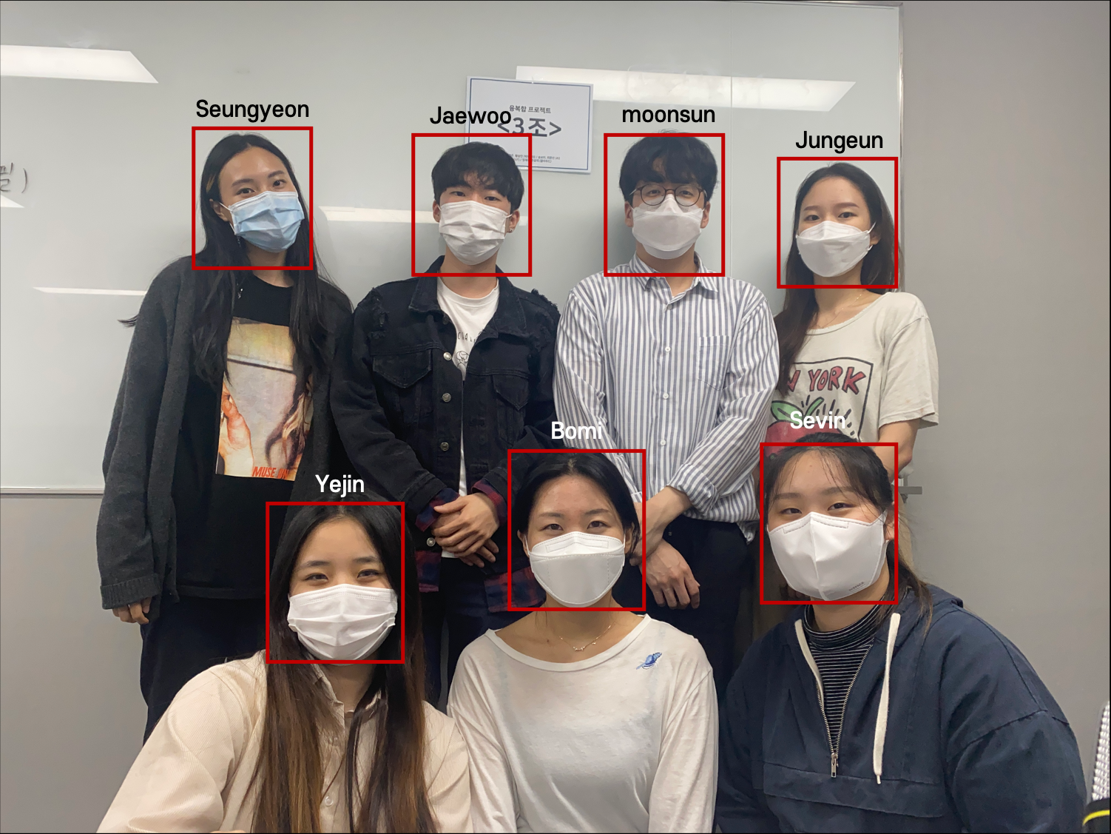
감사합니다.

